Slide 1
DISABILITà, PSICOLOGIA E PROBLEMI MENTALI
Modulo 7

Slide 2
Risultati di apprendimento:
Al completamento del modulo, i discenti saranno in grado di:
Comprendere le interrelazioni tra disabilità, psicologia, problemi di salute mentale e cultura.
Capire come i quadri concettuali della disabilità e della psicologia/salute mentale siano costruiti socialmente e culturalmente.
Riconoscere i propri pregiudizi e modelli di stereotipi verso la disabilità, la salute mentale e i diversi gruppi etnoculturali.
Identificare i modi in cui le competenze interculturale possono aiutare i professionisti a esaminare i fattori socioculturali che influenzano il punto di vista delle persone.
Comprendere il potere delle disuguaglianze negli incontri tra diverse culture.
Essere più sensibili alle differenze culturali riguardo alla disabilità e alla salute mentale e ai diversi modi di rispondere in molteplici situazioni.

Slide 3
DISABILITà

Slide 4
Storie di disabilità
“La mia avventura è iniziata all'età di 12 anni: stavo giocando a calcio e, improvvisamente, ho avuto un dolore alla gamba destra. I miei genitori mi hanno accompagnato a fare gli esami necessari e mi è stato diagnosticato un osteosarcoma (cancro alle ossa). Seguirono molti interventi chirurgici e cicli di chemioterapia, che ebbero successo. Dopo 2 anni, però, una scansione mostrò nuovamente ed esattamente lo stesso problema. Questa volta in una forma più aggressiva di cancro. Così, tutto quello che abbiamo potuto fare è stato amputare, in modo che potessi continuare a vivere la mia vita. Ora ho 19 anni, studio Dietetica e Nutrizione all'Università Harokopio di Atene e sono impegnato nel ciclismo, rappresentando la Grecia nelle competizioni all'estero".
Nikos
“I miei due bellissimi bambini sono la mia vita. Mi vedono come 'mamma', non come una persona su una sedia a rotelle e non giudicano me o la nostra vita. Questo sta cambiando ora perché i miei sforzi per far parte della loro vita sono limitati dall'accesso fisico alle scuole, ai parchi e ai negozi, dagli atteggiamenti degli altri genitori e dalla realtà di aver bisogno di un supporto di 8 ore al giorno per la mia cura personale... Non posso entrare nelle case degli amici dei miei figli e devo aspettare fuori che finiscano di giocare. Gli altri genitori mi vedono come diversa e un genitore non ha voluto che mio figlio giocasse con il suo perché non potevo aiutarlo con la supervisione nella sua casa, per me inaccessibile.”
Doris

Slide 5
Fatti chiave sulla disabilità (WHO, 2020):
Più di 1 miliardo di persone vivono con una forma di disabilità, cioè il 15% della popolazione mondiale o 1 persona su 7.
Si tratta di una questione globale di salute pubblica e di diritti sociali.
Il numero di persone con disabilità è in aumento.
Tutti possono sperimentare la disabilità ad un certo punto della vita.

Slide 6
La Convenzione delle Nazioni Unite sui diritti delle persone con disabilità (Convention on the Rights of Persons with Disabilities - CRPD)
Articolo 25 sulla salute:
“Le persone con disabilità hanno il diritto al più alto standard raggiungibile di salute senza discriminazione sulla base della disabilità. Devono ricevere la stessa gamma, qualità e standard di servizi sanitari gratuiti o accessibili come quelli forniti alle altre persone, ricevere quei servizi sanitari necessari a causa della loro disabilità e non essere discriminati nell’erogazione dell'assicurazione sanitaria.“
Articolo 27 sull'occupazione/lavoro:
“Le persone con disabilità hanno uguali diritti di lavorare e guadagnarsi da vivere. I paesi devono proibire la discriminazione in materia di lavoro, promuovere il lavoro autonomo, l'imprenditorialità e l'avvio di un'attività in proprio, impiegare le persone con disabilità nel settore pubblico, promuovere il loro impiego nel settore privato, e garantire loro una sistemazione ragionevole sul lavoro.”
CRPD (2006):
Mira a "promuovere, proteggere e garantire il pieno ed uguale godimento di tutti i diritti umani e delle libertà fondamentali da parte di tutte le persone con disabilità e a promuovere il rispetto della loro intrinseca dignità".

Slide 7
Classificazione internazionale del funzionamento, della disabilità e della salute (International Classification of Functioning, Disability and Health - ICF)
Ci sono 2 modelli concettuali principali sulla disabilità basati sulla Classificazione Internazionale del Funzionamento, della Disabilità e della Salute (ICF) dell'OMS
Modello medico:
Disabilità come caratteristica della persona, direttamente causata da malattia, trauma o altre condizioni di salute, che richiede cure mediche fornite sotto forma di trattamento individuale da parte di professionisti. Trattamento/intervento medico o di altro tipo per "correggere" il problema dell'individuo.
Modello sociale:
Disabilità come un problema creato socialmente e non un attributo di un individuo che richiede una risposta politica. Atteggiamenti e altre caratteristiche dell'ambiente sociale formano un ambiente fisico non accomodante che crea il problema.

Slide 8
Capire la disabilità
ATTIVITA’
Condizioni di salute
Fattori ambientali/personali
Partecipazione
Funzioni e strutture fisiche
Modello biopsicosociale:
Un'integrazione del modello medico e sociale, che fornisce una visione coerente delle diverse prospettive sulla salute: biologica, individuale e sociale.
Secondo l'ICF, ogni persona è inserita in un contesto: funzionamento e disabilità sono i risultati dell'interazione tra le condizioni di salute della persona e il suo ambiente.
Guardate il diagramma →

Slide 9
Diversi tipi di disabilità
Disabilità uditive
Disabilità di apprendimento
Disabilità fisiche
Disabilità intellettive
Disabilità mentali
Disabilità visive
Ci sono molti tipi diversi di disabilità, come le malattie fisiche, sensoriali, intellettuali e mentali che possono ostacolare o ridurre la capacità di una persona di svolgere le proprie attività quotidiane.

Slide 10
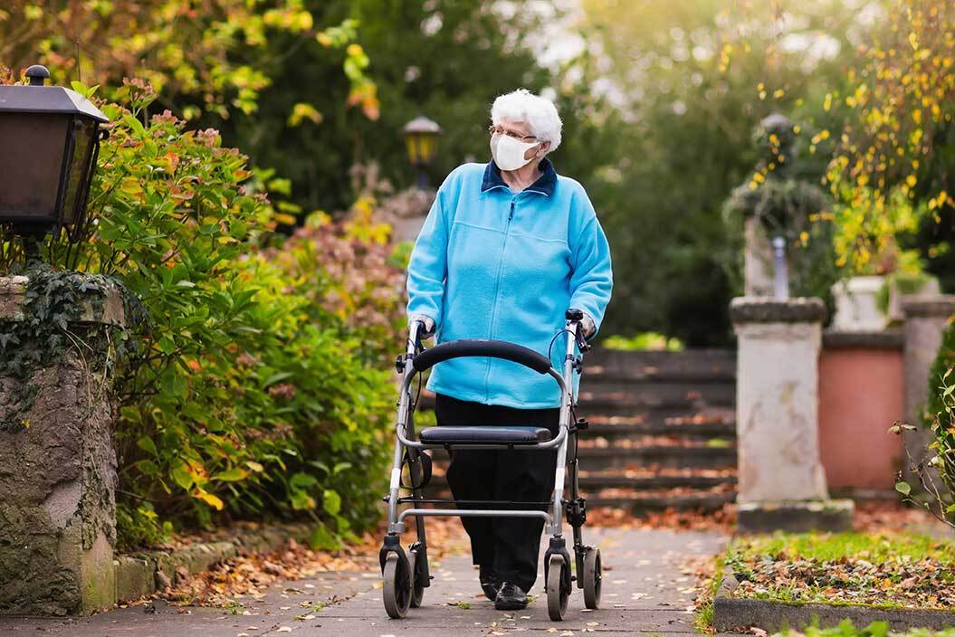
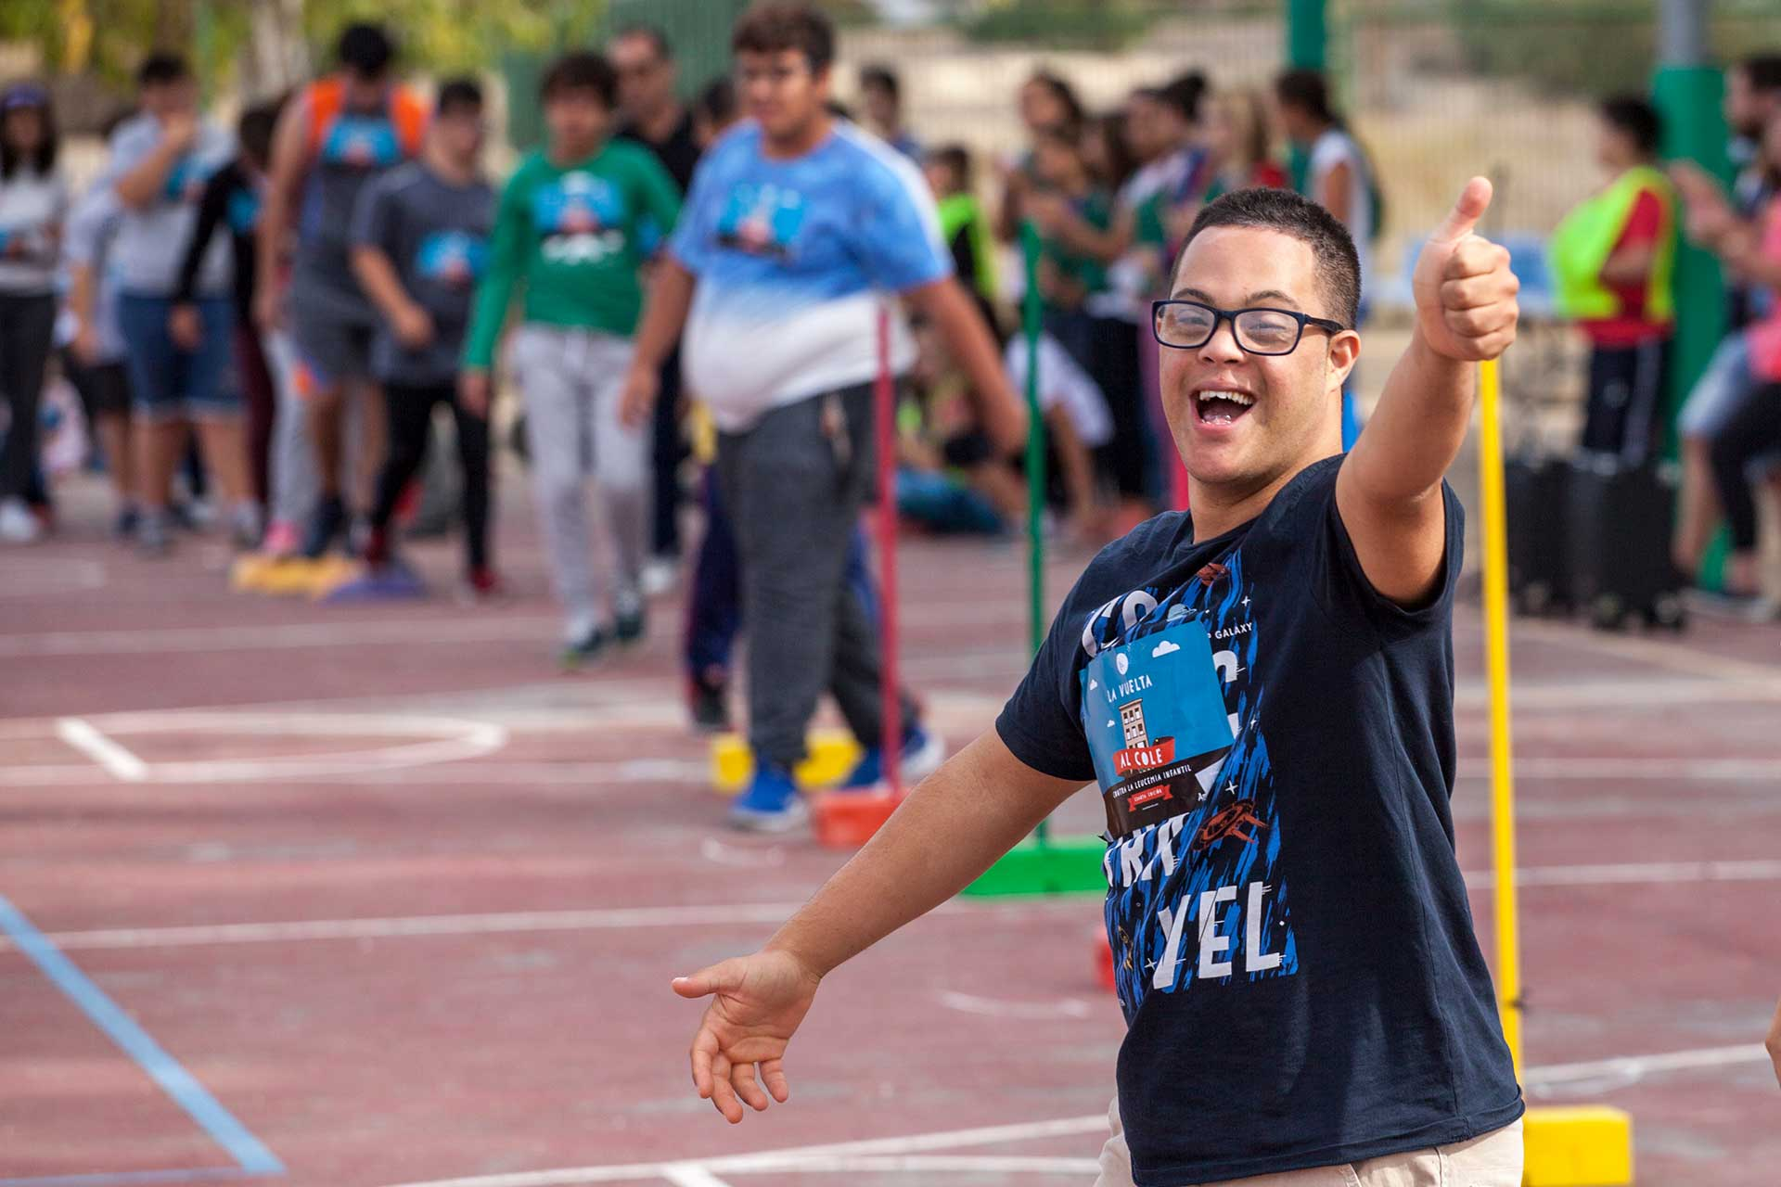
Esperienza di disabilità e diversità (WHO – World Health Organisation, 2011)
L'esperienza della disabilità - l'interazione di condizioni di salute, fattori personali e fattori ambientali - varia notevolmente.
Le persone con disabilità sono diverse ed eterogenee.
Un bambino nato con paralisi cerebrale o il giovane soldato che ha perso la gamba in una mina, o la persona anziana con demenza sono tutte persone con disabilità.

Slide 11
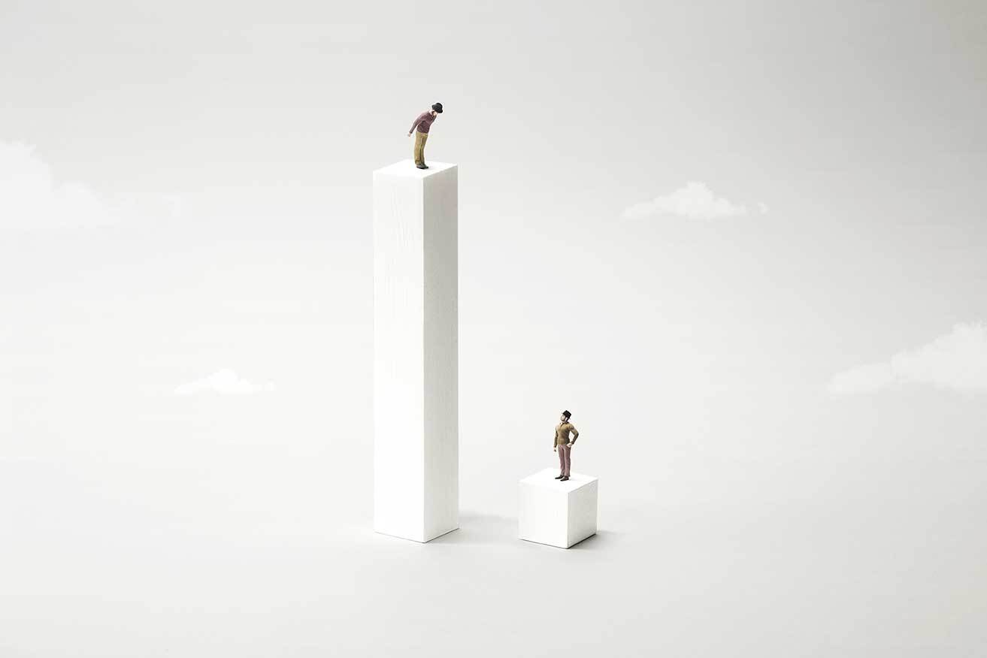
Disparità di salute e competenza culturale
(Butler et al., 2016)
Le persone con disabilità sperimentano molte disparità di salute, per esempio una salute più scadente, tassi più alti di obesità, fumo e inattività, accesso limitato all'assistenza sanitaria, ecc.
La competenza culturale è stata promossa come un approccio che può ridurre le disparità di salute.
Al giorno d'oggi, è stata estesa ad altri gruppi di popolazione emarginati (ad esempio le persone con disabilità) che sono a rischio di stigmatizzazione e/o che hanno diversi bisogni di assistenza sanitaria che portano a disparità di salute.

Slide 12
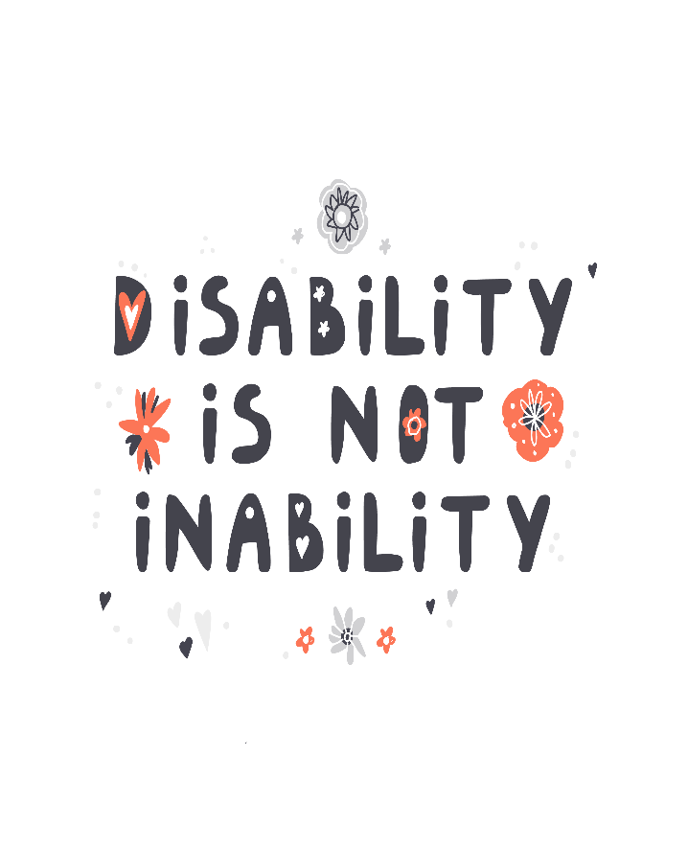
Inclusione della disabilità (CDC – Centres for Disease Control and Prevention, 2020)
Inclusione della disabilità: includere le persone con disabilità nelle attività quotidiane e incoraggiarle ad avere ruoli simili ai loro pari che non hanno una disabilità.
Possono ricoprire ruoli di vita socialmente attesi (essere uno studente, un genitore, un lavoratore o un membro della comunità).
Possono impegnarsi in attività sociali (usare risorse pubbliche, trasporti, biblioteche o ricevere un'adeguata assistenza sanitaria).
L'inclusione della disabilità riguarda la comprensione della relazione tra il modo in cui le persone funzionano e partecipano alla società, avendo le stesse opportunità di partecipazione.

Slide 13
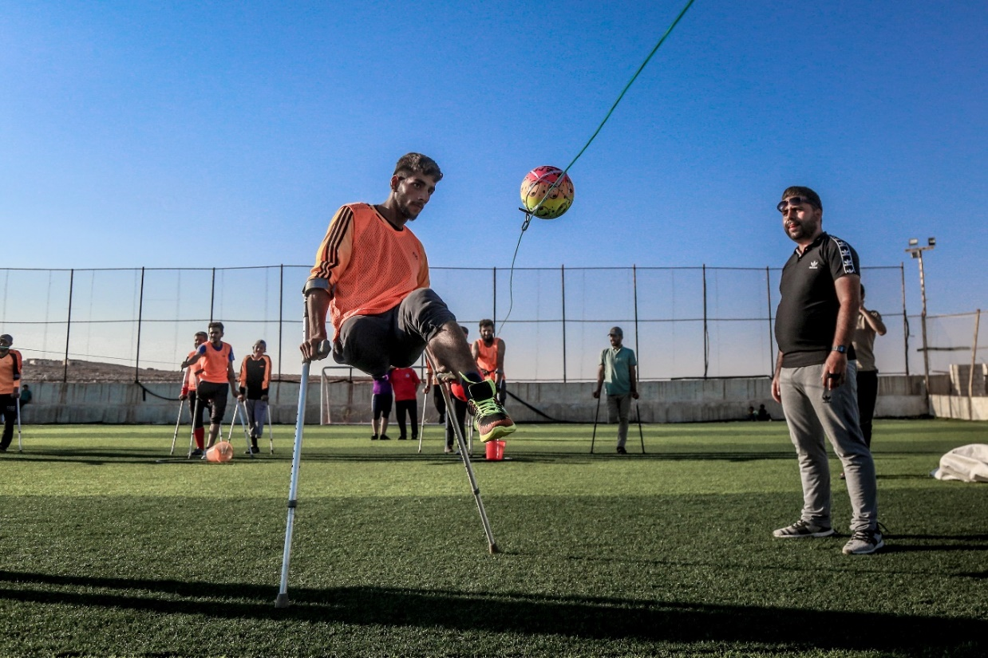
La disabilità come parte dell'identità delle persone
La nostra identità sociale è socialmente e storicamente costruita. Consiste nella consapevolezza di appartenere a un gruppo sociale e nel significato che si attribuisce alla propria appartenenza al gruppo (Tajfel, 1974).
Identità di disabilità: un senso di sé che include la propria disabilità e sentimenti di connessione o solidarietà con la comunità dei disabili. La disabilità ha un ruolo unico nella propria identità sociale (Forber-Pratt et al., 2020).

Slide 14
Come la cultura influenza i nostri punti di vista sulla disabilità (Stone, 2005)
Convinzioni sulla causalità:
Spiegazioni culturali sul perché e come una disabilità viene causata; ad esempio, è un segno di sfortuna o destino, o è causata da un virus.
Attributi apprezzati e svalutati:
Gli attributi personali che una società o un gruppo culturale trova importanti. Particolari attributi fisici o intellettuali sono valutati o svalutati nelle diverse società
Ruoli anticipati:
I ruoli che le società si aspetta che gli individui con disabilità svolgano; per esempio, essere pienamente inclusi e attivi o essere nascosti.

Slide 15
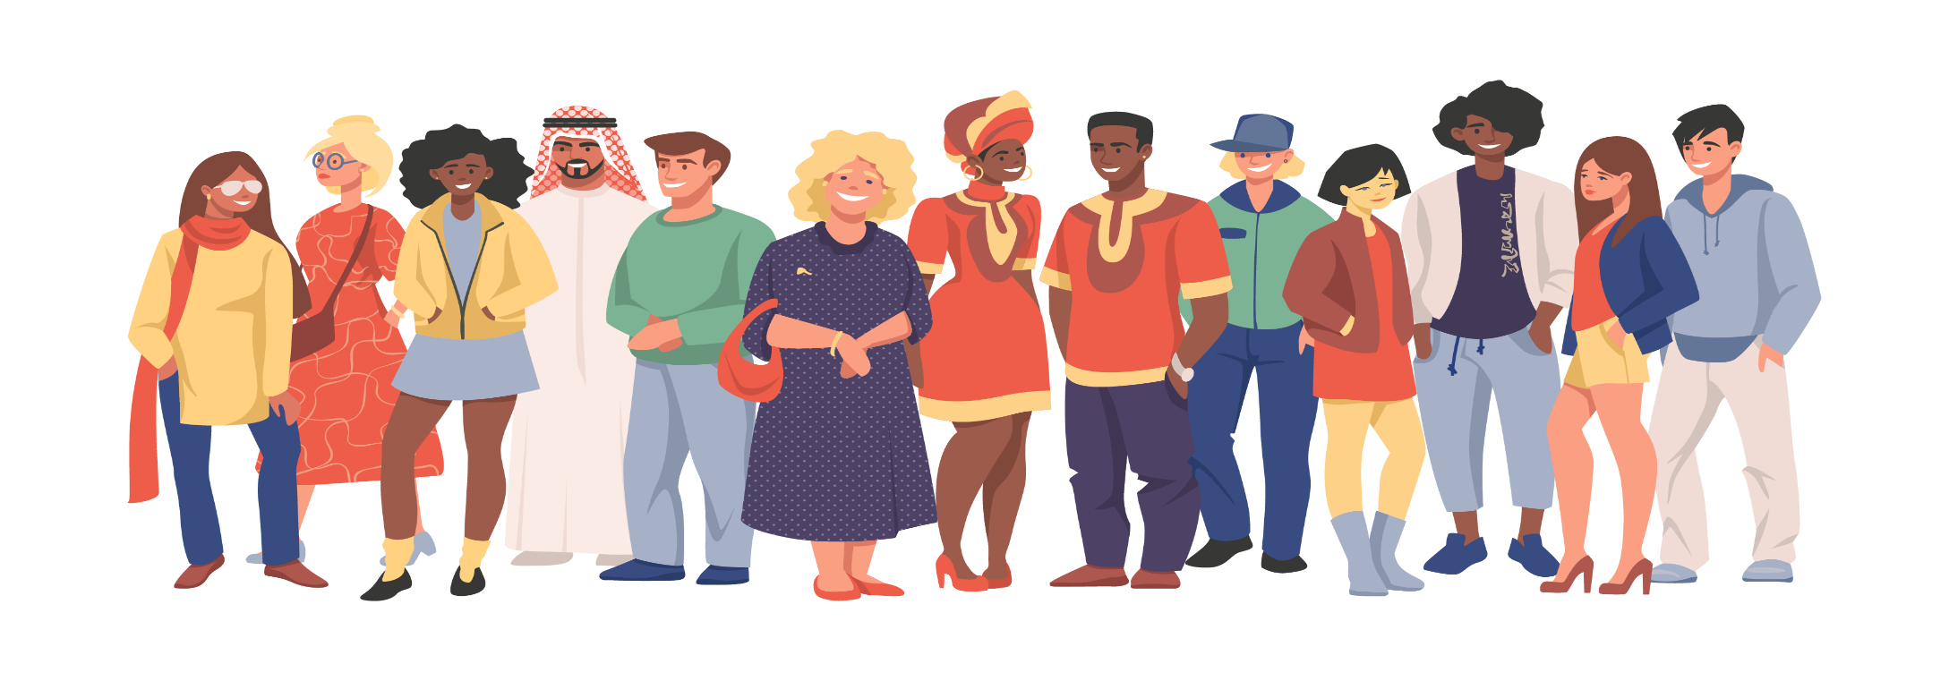

Guarda e ripensa
Guardate l'immagine e annotate i vostri primi pensieri sulle possibili identità delle persone ritratte.
Poi rispondete alle domande:
1. Pensate che alcuni di loro possano avere un tipo di disabilità?
2. Quali caratteristiche delle persone vi danno informazioni sulle loro caratteristiche culturali? Per esempio Paese d'origine, occupazione, religione, orientamento sessuale, disabilità, ecc.
Suggerimento: pensate a come gli stereotipi influenzano i nostri pensieri.

Slide 16

Competenza interculturale e disabilità per i fornitori di servizi (Stone, 2005)
Competenza interculturale:
La capacità di comprendere adeguatamente e rispondere ai bisogni e alle preoccupazioni degli individui con disabilità e delle loro famiglie provenienti da comunità etniche minoritarie. Le risposte dovrebbero avere come base una comprensione accurata delle loro specifiche pratiche culturali.
Disabilità:
Avere conoscenze sul processo generale di lavoro con persone con disabilità provenienti da culture diverse, qualunque esse siano. Per essere competenti, i professionisti devono comprendere i modi in cui la "cultura" può influenzare il proprio punto di vista sulla "disabilità ".

Slide 17
Il ruolo delle famiglie nel dare assistenza
Famiglie come facilitatori
Supporto psicologico ed emotivo
Partecipazione al processo decisionale
Informazioni adeguate sul paziente/utente
Famiglie come barriere
Incomprensioni sui bisogni di cura
Resistenze
Mancanza di cooperazione
Insulti
I membri della famiglia giocano un ruolo significativo poiché possono essere caregiver di persone con disabilità, a seconda del tipo di disabilità e del loro livello di funzionalità.
Possono agire come facilitatori per far ricevere le migliori cure dai professionisti o possono agire come barriere per i professionisti sociosanitari nella loro comunicazione con i pazienti/utenti.

Slide 18
Interazioni con i membri della famiglia dei pazienti
Cosa fare quando si interagisce con i familiari dei pazienti / utenti
Riconoscere la presenza del membro di famiglia e identificare la relazione tra lui e il paziente/utente.
Stabilire il ruolo del familiare nel processo decisionale e ricordare che ogni caso (e ogni famiglia) è diverso.
Riconoscere qualsiasi emozione espressa dal paziente/utente o dal membro di famiglia.
Incoraggiare il familiare a essere specifico nelle informazioni che vi fornisce.
Se lo si ritiene necessario, valutare il paziente/utente in privato (separato dal familiare) per verificare la presenza di abuso o negligenza fisica, emotiva o finanziaria.
Riconoscere l'impatto della salute del paziente/utente sulla sua famiglia e specialmente se il familiare è il suo unico caregiver

Slide 19
Buone pratiche sull'assistenza interculturale e la disabilità
Thetis Program - Caring For Refugees With Disabilities
Social EKAB, una ONG greca con il sostegno dell'Alto Commissariato delle Nazioni Unite per i Rifugiati (UNHCR) e della ONG ARSIS, sta implementando un programma di cura per i rifugiati con disabilità dal novembre 2017
Il programma "Thetis" mira a registrare tutti i rifugiati con disabilità e ad avviare un programma individuale di trattamento-sostegno per ognuno di loro, personalmente. Questo programma è realizzato attraverso due squadre mobili specializzate nella Grecia continentale e una rete specializzata nelle isole dell'Egeo orientale
Le squadre hanno personale qualificato (assistente sociale, fisioterapista, medico, psicologo) e operano nei luoghi di residenza dei rifugiati con disabilità (campi o appartamenti). Inoltre, lavorano per collegare i rifugiati disabili con le istituzioni di assistenza specializzata appropriate. Infine, il programma mira a organizzare e incoraggiare i caregiver delle comunità etniche dei rifugiati con disabilità per il loro supporto quotidiano

Slide 20
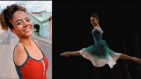
La ballerina
Guardate il video e annotate i vostri pensieri:
1. Qual è la vostra opinione sull'adolescente e cosa pensate della sua disabilità?
2. Cosa pensate della sua identità sociale? Come la classifichereste, per esempio come membro della comunità di danza?
3. Pensate che questa ballerina rompa gli stereotipi sulle persone disabili? Se sì, in che modo?

Slide 21
Riassunto
Individui diversi hanno modi differenti di vedere, interpretare e affrontare le esperienze di disabilità.
Possono infatti essere influenzati da diversi fattori, tra cui tratti personali, cultura, credenze religiose, ambiente sociale, giudizio sociale e molti altri.
Tutti possono trovarsi a sperimentare la disabilità, ad un certo punto della vita.
l funzionamento e la disabilità sono il risultato dell'interazione tra le condizioni di salute della persona e il suo ambiente, quindi l'ambiente in cui la persona disabile vive gioca un ruolo cruciale.
I fornitori di servizi di cura devono essere culturalmente attenti quando interagiscono con pazienti e utenti che hanno diversi background e una qualche forma di disabilità.

Slide 22
PSICOLOGIA E PROBLEMI DI SALUTE MENTALE

Slide 23
Fatti chiave sulla salute mentale e le minoranze (U.S. Department of Health and Human Services, 2001):
Le minoranze razziali ed etniche hanno meno accesso ai servizi di salute mentale rispetto ai bianchi. Hanno meno probabilità di ricevere le cure necessarie e, quando le ricevono, è più probabile che siano di scarsa qualità
Le minoranze razziali ed etniche hanno bisogni di salute mentale non soddisfatti e possono subire una perdita maggiore della loro salute generale e della loro produttività.
Molti adulti disabili (età 18-55) hanno disturbi mentali che contribuisce alla loro disabilità.

Slide 24
Definizioni:
Salute mentale:
Lo svolgersi con successo delle funzioni mentali, con il risultato di attività produttive, relazioni soddisfacenti con altre persone,capacità di adattarsi al cambiamento e di far fronte alle avversità.
Problemi di salute mentale:
Segni e sintomi di intensità o durata insufficiente per soddisfare i criteri di qualsiasi disturbo mentale.
Malattie mentali:
Tutti i tipi di disturbi mentali, che sono condizioni di salute caratterizzate da alterazioni del pensiero, dell'umore o del comportamento (anche combinate) associate a disagio e/o funzionamento compromesso.
Cultura:
Un patrimonio comune: un insieme di credenze, norme e valori..

Slide 25
Competenza interculturale e salute mentale
Bisogni insoddisfatti
Assistenza culturalmente competente
Assistenza centrata sul paziente
Alfabetizzazione alla salute
Il concetto di competenza culturale si sovrappone a diversi altri concetti, relativi all’erogazione di un'assistenza adeguata e di alta qualità:

Slide 26
Il contesto clinico: cultura e salute mentale
Sintomi
La cultura influenza i sintomi e la loro descrizione da parte dei pazienti.
Quali riferiscono.
Presentazione
La cultura influenza il modo in cui le persone presentano i problemi di salute (mentale):
Quali tipi di aiuto cercano?
Significati
La cultura influenza i "significati" che le persone danno alla loro malattia (mentale):
Una malattia è "reale" o "immaginaria"?
Quali stili di supporto sociale ricevono?
Esistenza di sindromi legate alla cultura (insiemi di sintomi molto più comuni in alcune società che in altre).
Come i pazienti descrivono i loro sintomi ai loro clinici.
Le persone cercano aiuto in primo luogo? E se sì, per quali sintomi?
È del corpo o della mente (o di entrambi)?
Quanto giudizio sociale circonda la malattia e la particolare condizione?
È giustificata la compassione?
Quali sono le possibili cause?
Che tipo di persona potrebbe sperimentarla?

Slide 27
Diverse interpretazioni di salute mentale
Causalità e modelli esplicativi per problemi mentali e psicosociali: come le persone spiegano la causa della malattia mentale, per esempio se è originata da virus, stregoneria, eventi traumatici, destino, ecc.
Espressioni di disagio e diagnosi: come le persone esprimono i sintomi e come li diagnosticano nel loro contesto sociale.
Concetti di sé come persona e relazione tra corpo, mente e anima: come gli individui vedono sé stessi.
Modelli di ricerca di aiuto: dove gli individui vanno a cercare aiuto e per quali problemi.
Stigmatizzazione della malattia mentale: in che misura le persone stigmatizzano la salute e la malattia mentale.
Sistemi di salute mentale: come sono costruiti nei vari Paesi e quali ruoli gli individui attribuiscono loro.

Slide 28

Fattori che influenzano la percezione della salute mentale
Fattori individuali: identità sociale, razza, etnia, cultura, religione, classe sociale ecc.
Fattori familiari: ambiente familiare, solidale, positivo, problematico, abusivo, ecc.
Fattori sociali: povertà, istruzione, esperienze di eventi traumatici, violenza, migrazione, stigma ecc.
Fattori ambientali:l'ambiente sociale più ampio dell'individuo, per esempio la società, la comunità, il sistema sanitario, ecc.

Slide 29


Fattori che influenzano la percezione della salute mentale di un professionista
I professionisti dell’assistenza sociosanitaria sono individui con biografie personali che determinano i loro punti di vista sulla salute mentale e sulla malattia.
Cultura professionale: si può dire che un gruppo di professionisti abbia una "cultura", ossia dispone di un insieme condiviso di credenze, norme e valori.
Esistono pregiudizi clinici e stereotipi sulle minoranze etniche e razziali.

Slide 30
Esplorazione delle ipotesi
Riflettete sulle affermazioni che seguono:
La nostra organizzazione è molto conosciuta e la gente si fida delle informazioni che diamo.
Quasi tutti gli utenti soffrono di problemi di salute e di salute mentale.
Le persone provenienti da comunità etnoculturali diverse da quelle europee hanno credenze molto rigide su questioni come la salute mentale e non le considerano così importanti.
Rispondete alle seguenti domande:
Cosa pensate di queste dichiarazioni?
Le trovate affermazioni problematiche o no?
Sono generalizzazioni infondate o si basano su qualche verità?
Questo tipo di affermazioni potrebbe aggiungersi agli stereotipi già definiti per le diverse popolazioni?

Slide 31
Competenza interculturale e sicurezza interculturale
Competenza interculturale
Le abilità, gli atteggiamenti e i comportamenti necessari per migliorare le interazioni tra culture diverse, sia all'interno di una società (differenze dovute all'età, al sesso, alla religione, allo status socioeconomico, all'affiliazione politica, all'etnia, e così via) che oltre i suoi confini.
Sicurezza interculturale
Va oltre la competenza interculturale e significa assumersi la responsabilità del modo in cui vediamo la cultura. Significa che le persone di qualsiasi background culturale lavorano insieme rispettosamente ed efficacemente con conoscenza e consapevolezza. Include atteggiamenti, comportamenti, abilità, politiche e procedure. .

Slide 32
Schema per la formulazione culturale – Al clinico si suggerisce di:
Indagare l'identità culturale del paziente
Analizzare le spiegazioni culturali della malattia
Per determinare il suo gruppo di riferimento etnico o culturale, le capacità linguistiche, l'uso della lingua e le preferenze linguistiche.
Considerare i fattori culturali
Per esempio, i modi di dire del paziente riguardo al disagio, il significato e la gravità percepita dei suoi sintomi, le esperienze passate con i professionisti ecc.
Valutare gli elementi culturali nella relazione paziente-clinico
L'ambiente psicosociale, i livelli di funzionamento, le interpretazioni culturalmente rilevanti dei fattori di stress sociale, il supporto disponibile, la disabilità del paziente ecc.
Fornire una valutazione culturale complessiva per la diagnosi e la cura
Per determinare le differenze di cultura e condizione sociale tra di loro e come queste differenze influenzano l'incontro clinico (per esempio la comunicazione, il rapporto, la divulgazione ecc.)
II clinico sintetizza tutte le informazioni per determinare un percorso di cura.

Slide 33
Cosa possono fare i professionisti per raggiungere la sicurezza interculturale
Per raggiungere la sicurezza interculturale è necessario:
Capire la propria comunità.
Costruire collegamenti tra i servizi sanitari e le organizzazioni comunitarie basate sulla cultura.
Fornire informazioni utili e personalizzate in altre lingue.
Riconoscere le diverse pratiche culturali, mediche o sanitarie.
Guardare all'intera persona al di là dei confini culturali o geografici.
Considerare il quadro generale e riconoscere che è difficile separare i problemi di salute mentale, come la depressione, da problemi più grandi come la povertà o la mancanza di alloggio.

Slide 34
Disuguaglianze e salute mentale - Il caso della pandemia da Covid-19
“L'anno scorso ho lasciato l'insegnamento a tempo pieno e sono tornata a casa per risparmiare. Tornare a casa ha fatto sì che la mia salute mentale ne risentisse e proprio mentre cercavo di elaborare quei sentimenti, il lockdown ha colpito. Affrontare tutto questo - la chiusura, l'isolamento, la mancanza di amici ecc. - si stava accumulando dentro e su di me, mentalmente. Poi sono uscite le statistiche del governo, secondo cui le persone di colore erano a più alto rischio di morire di coronavirus; questo mi ha gettato in una spirale negativa. Un virus non può discriminare, ma c'è un sistema che è stato messo in atto per anni, che ci rende più vulnerabili”.
Dami, 27 anni.
Un sondaggio di ricerca su oltre 14.000 adulti condotto dall'ente di beneficenza per la salute mentale ‘Mind’ in Regno Unito (2020) ha rivelato che le disuguaglianze esistenti in materia di alloggio, occupazione, condizioni economiche e altro hanno avuto un impatto maggiore sulla salute mentale delle persone provenienti da gruppi neri, asiatici e minoranze etniche rispetto ai bianchi durante la pandemia di coronavirus.

Slide 35
Caso di studio
“Quando mia madre è venuta dalla Cina, per lungo tempo, per partecipare al mio matrimonio nel 2001, è stato il periodo più speciale della mia vita. Una persona volitiva e piena di vita, mia madre era l'essere umano più generoso che io abbia mai conosciuto. Ma, dopo sei mesi dal suo arrivo in Italia, ho notato un cambiamento drammatico nel suo benessere fisico, mentale, emotivo e spirituale. Era chiaro che stava vivendo un profondo shock culturale in tutti i sensi possibili, uno shock che era aggravato dalla sua difficoltà con la lingua inglese, la mancanza del sostegno della sua comunità di appartenenza e l'assenza dei suoi amici. Qui non poteva impegnarsi in nessuna delle sue attività quotidiane, familiari o amicali. La persona forte, felice e sana che amavo così tanto mostrava ora tutti i segni di stress, solitudine e depressione causati dall'isolamento sociale".
Discussione:
Analizzate in gruppi di 2 persone le seguenti domande:
• Come potrebbe la figlia aiutare sua madre? Quali passi dovrebbe seguire?
• Cosa pensate che i professionisti del vostro Paese le suggerirebbero di fare?
• Se la madre chiedesse l'aiuto di un consulente, quali potrebbero essere i possibili ostacoli al successo?

Slide 36
Riassunto
Individui diversi hanno modi differenti di considerare, interpretare e affrontare la salute mentale e le esperienze di problemi di salute mentale.
Possono infatti essere influenzati da diversi fattori, tra cui tratti personali, cultura, credenze religiose, ambiente sociale, giudizio sociale e molti altri.
La cultura influenza i sintomi, il modo in cui vengono presentati e i significati che le diverse persone attribuiscono loro.
Gli operatori e i professionisti che lavorano con persone di diversi contesti culturali dovrebbero prendere in considerazione i tratti culturali quando interagiscono con loro, al fine di fornire cure culturalmente attente.

Slide 37

Riflessione e Piano d’azione
Identificate 3 cose che avete imparato da questo modulo:
1
2
3
Scrivete 3 azioni che farete/ comportamenti che cambierete, come risultato del vostro apprendimento:
1
2
3

Slide 38
REFERENZE E
APPROFONDIMENTI

Slide 39
Per approfondire
Canada: Multicultural Mental Health Research Centre
Patient Information by Language
Il sito web fornisce risorse utili su diversi problemi di salute mentale in 25 lingue.
Le risorse provengono da fonti affidabili, come gli ospedali canadesi di salute mentale, i centri di ricerca e le agenzie no-profit per la salute mentale.
Si può accedere alle informazioni in diverse lingue su diversi temi che possono influenzare il loro benessere mentale come l'adattamento a un nuovo paese, la dipendenza, l'Alzheimer e la demenza, l'ansia, il lutto, il disturbo bipolare, la malattia mentale e molti altri.

Slide 40
Disabilità
Aruma (n.d.) Types of disabilities. Retrieved from https://www.aruma.com.au/about-us/about-disability/types-of-disabilities/
Butler M, McCreedy E, Schwer N, Burgess D, Call K, Przedworski J, Rosser S, Larson S, Allen M, Fu S, Kane RL. (2016). Improving Cultural Competence To Reduce Health Disparities. Comparative Effectiveness Review No. 170. (Prepared by the Minnesota Evidence-based Practice Center under Contract No. 290-2012-00016-I.) AHRQ Publication No. 16-EHC006-EF. Rockville, MD: Agency for Healthcare Research and Quality; www.effectivehealthcare.ahrq.gov/reports/final.cfm.
CDC (2020). Disability Inclusion. Retrieved from https://www.cdc.gov/ncbddd/disabilityandhealth/disability-inclusion.html
Disabled World (2019). Disabilities: Definition, Types and Models of Disability. Retrieved from https://www.disabled-world.com/disability/types/
Forber-Pratt, A. J., Merrin, G. J., Mueller, C. O., Price, L. R., & Kettrey, H. H. (2020). Initial factor exploration of disability identity. Rehabilitation psychology, 65(1), 1–10. https://doi.org/10.1037/rep0000308
Stone, J. H. (2005). Culture and Disability; Providing Culturally Competent Services. California: SAGE Publications https://books.google.gr/books?hl=en&lr=&id=0QVzAwAAQBAJ&oi=fnd&pg=PP1&dq=intercultural+competence+and+disability&ots=4eNDITmNf6&sig=1R_UCvfrhyF7YdcYLs-JGM3XoY4&redir_esc=y#v=onepage&q&f=false
Tajfel H (1974). Social identity and intergroup behavior. Social Science Information, 13(2), 65–93. [Google Scholar]
WHO (2011). World Report on Disability. Geneva. ISBN: 9789241564182. Retrieved from https://www.who.int/publications/i/item/9789241564182
World Health Organization (2013). How to use the ICF: A practical manual for using the International Classification of Functioning, Disability and Health (ICF). Exposure draft for comment. Geneva: WHO https://www.who.int/docs/default-source/classification/icf/drafticfpracticalmanual2.pdf?sfvrsn=8a214b01_4

Slide 41
Psicologia e Problemi di salute mentale
Canadian Mental Health Association, BC Division (2014). Cross-cultural Mental Health and Substance Use. Retrieved from https://www.heretohelp.bc.ca/infosheet/cross-cultural-mental-health-and-substance-use#A
U.S. Department of Health and Human Services. (2001). Mental Health: Culture, Race, and Ethnicity—A Supplement to Mental Health: A Report of the Surgeon General. Rockville, MD: U.S. Department of Health and Human Services, Substance Abuse and Mental Health Services Administration, Center for Mental Health Services.
Mind (2020). The mental health emergency: how has the coronavirus pandemic impacted our mental health? London: Mind. Available at www.mind.org.uk
Multicultural Mental Health (n.d.). Cultural Formulation; DSM-5 Cultural Formulation Interview (CFI). Retrieved from https://multiculturalmentalhealth.ca/clinical-tools/cultural-formulation/

Slide 42

Questo modulo formativo è stato sviluppato come parte di un progetto Erasmus + KA2 - INTERCULTURAL CARE IN THE SOCIAL AND HEALTHCARE SECTOR (I-CARE) ed è finanziato con il supporto della Commissione Europea
Questa pubblicazione riflette solo la visione degli autori e la Commissione non può essere ritenuta responsabile per qualsiasi uso che possa essere fatto delle informazioni ivi contenute

